Slide 1
Curso Archimate
Aula 4 – Camada Estratégica

Slide 2
Agenda
Conceito
Resource
Capability
Course of Action
Capability Map

Slide 3
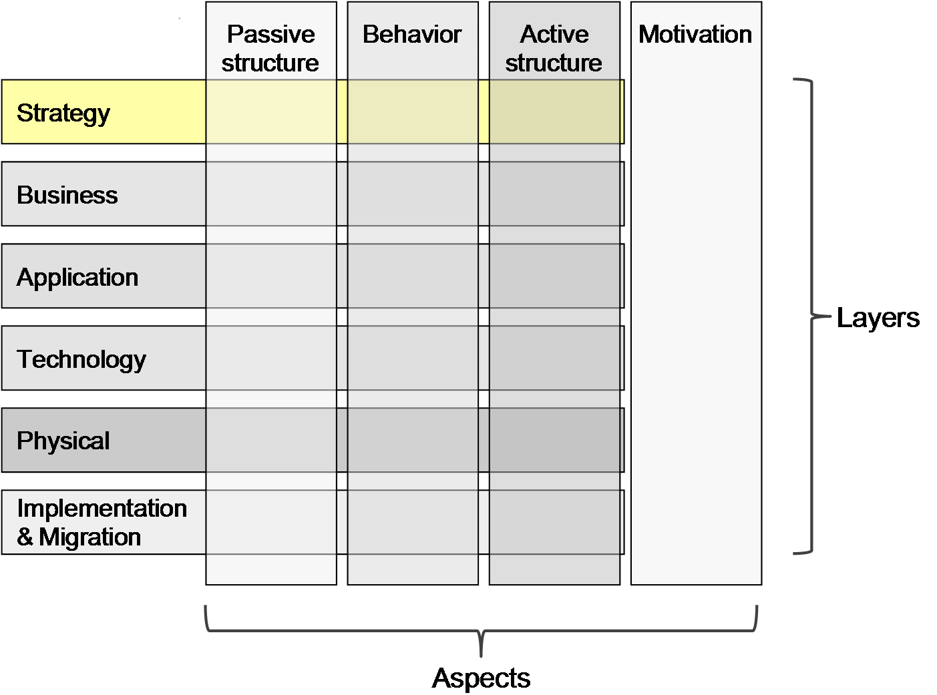

Slide 4
Estratégia
responsável por elencar planos de ação da organização, suas capacidades e recursos.

Slide 5
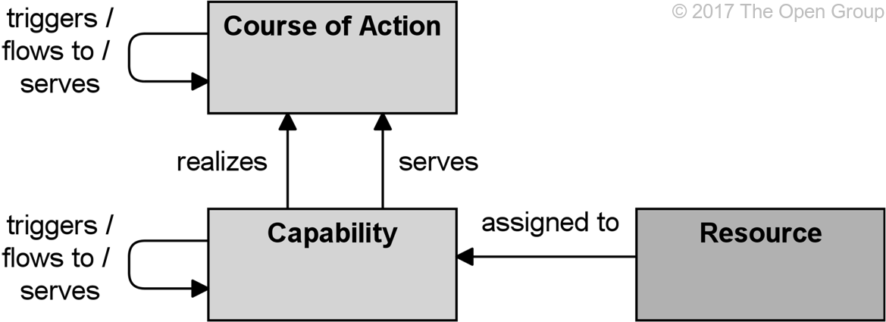
Metamodelo

Slide 6
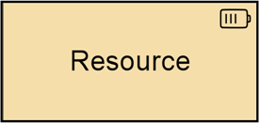
Resource
Indica recursos ou posses de um indivíduo ou organização

Slide 7
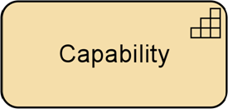
Capability
Uma habilidade ou capacidade pertencente a um elemento da estrutura ativa

Slide 8
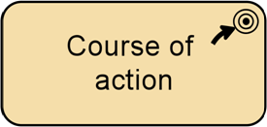
Course of Action
Um plano de ação ou abordagem à uma capacidade pertencente à organização

Slide 9
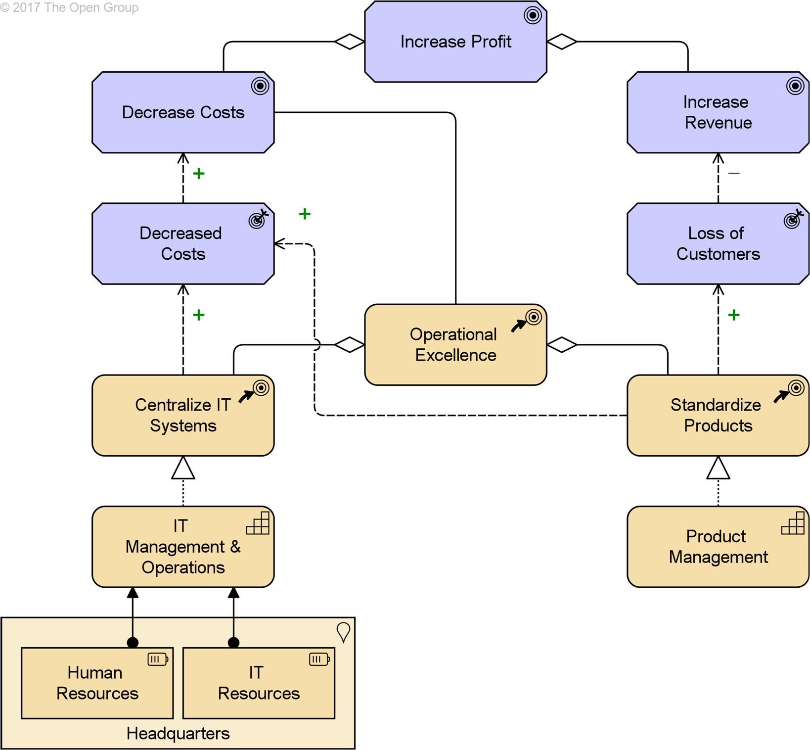
Exemplo
Elementos Estratégicos:

